Slide 1
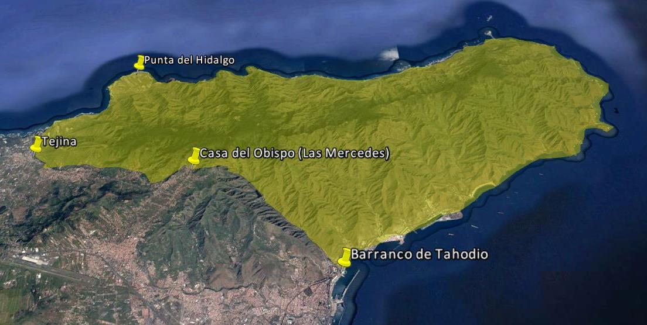

Slide 2
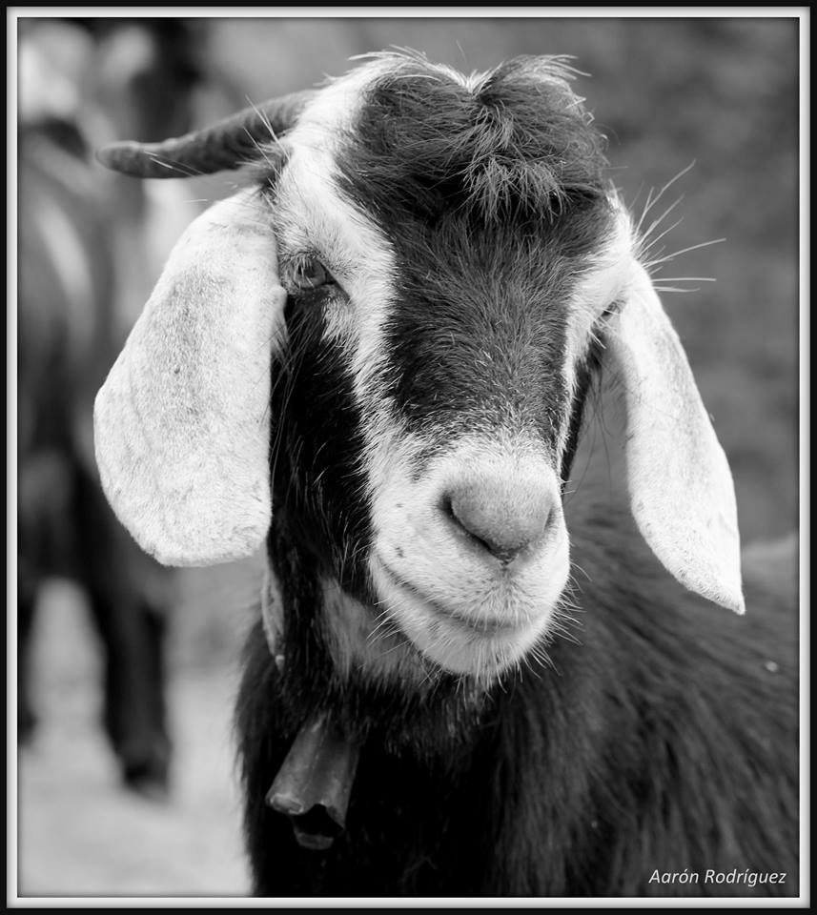
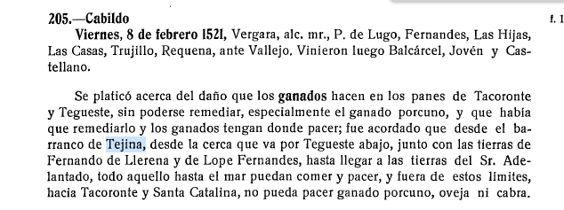
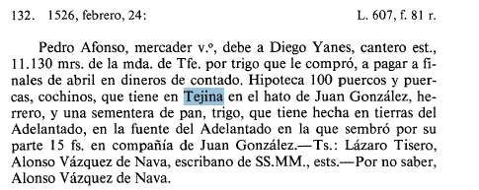

Slide 3
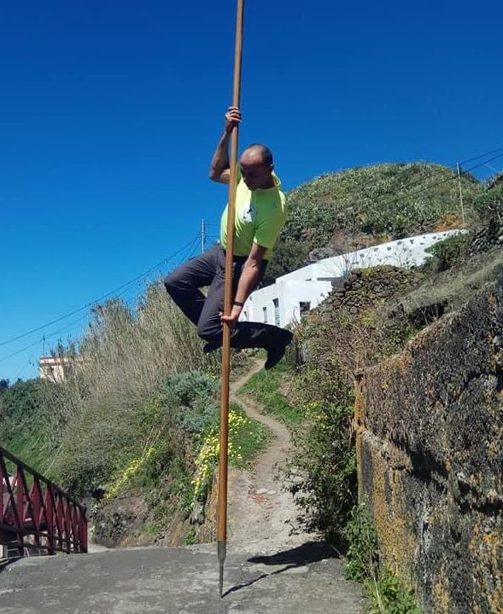
“Allá, en el fondo de uno de aquellos fragosos valles, en una ocasión, oímos, a lo lejos, una serie de silbos. E, inmediatamente, miramos para la cumbre de una montaña, de donde parecían proceder los sonidos.
Allí distinguimos, en la roca más alta, el perfil de un hombre con un jairano a la espalda, que hacía esfuerzos por hacer retroceder al rebaño de cabras que tenía a su cargo.
Después de repetir los silbos, que resonaban cada vez más agudos, comenzó a bajar a nuestra altura con una agilidad asombrosa, equilibrándose en los puntos salientes de las rocas, que apenas parecían suficientes para servirle de apoyo, ayudándose, en su descenso peligroso, de una larga lanza….
Manuel de Ossuna y Van den Heede, 1897

Slide 4
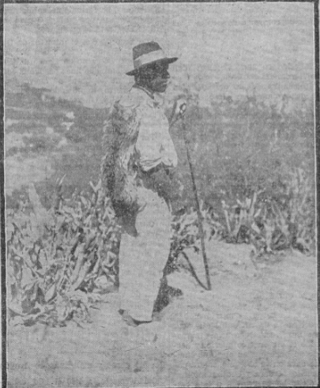
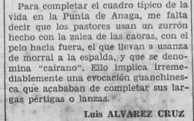

Slide 5
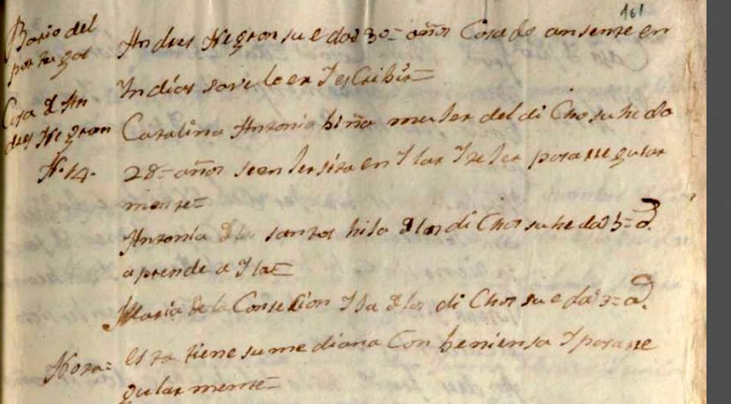
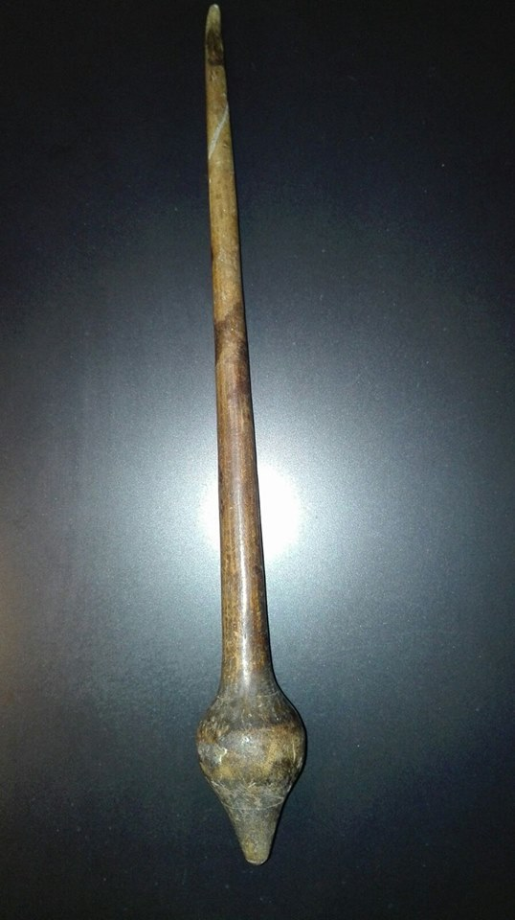

Slide 6
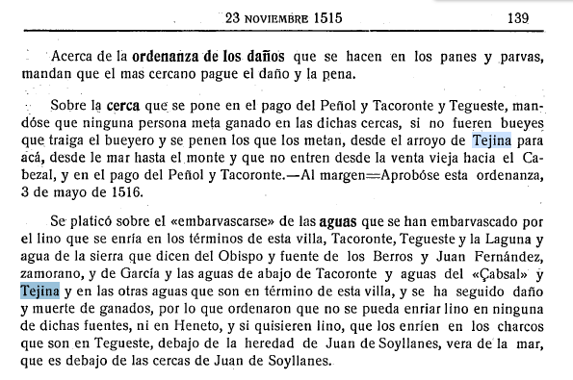

Slide 7
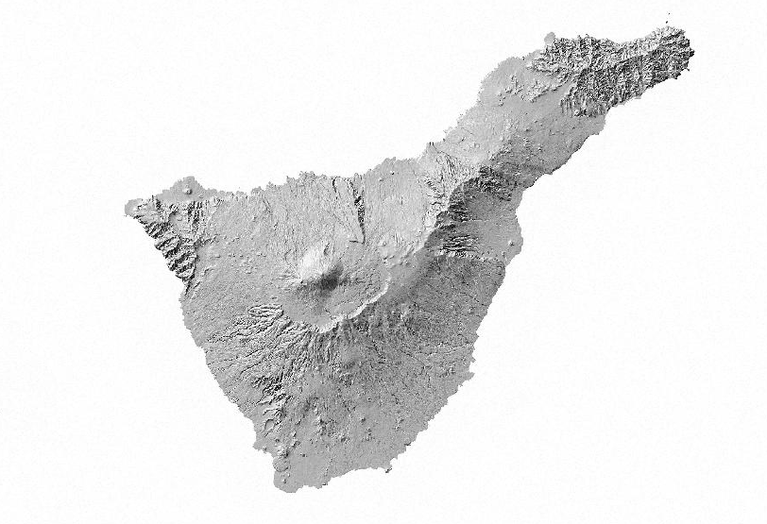

Slide 8
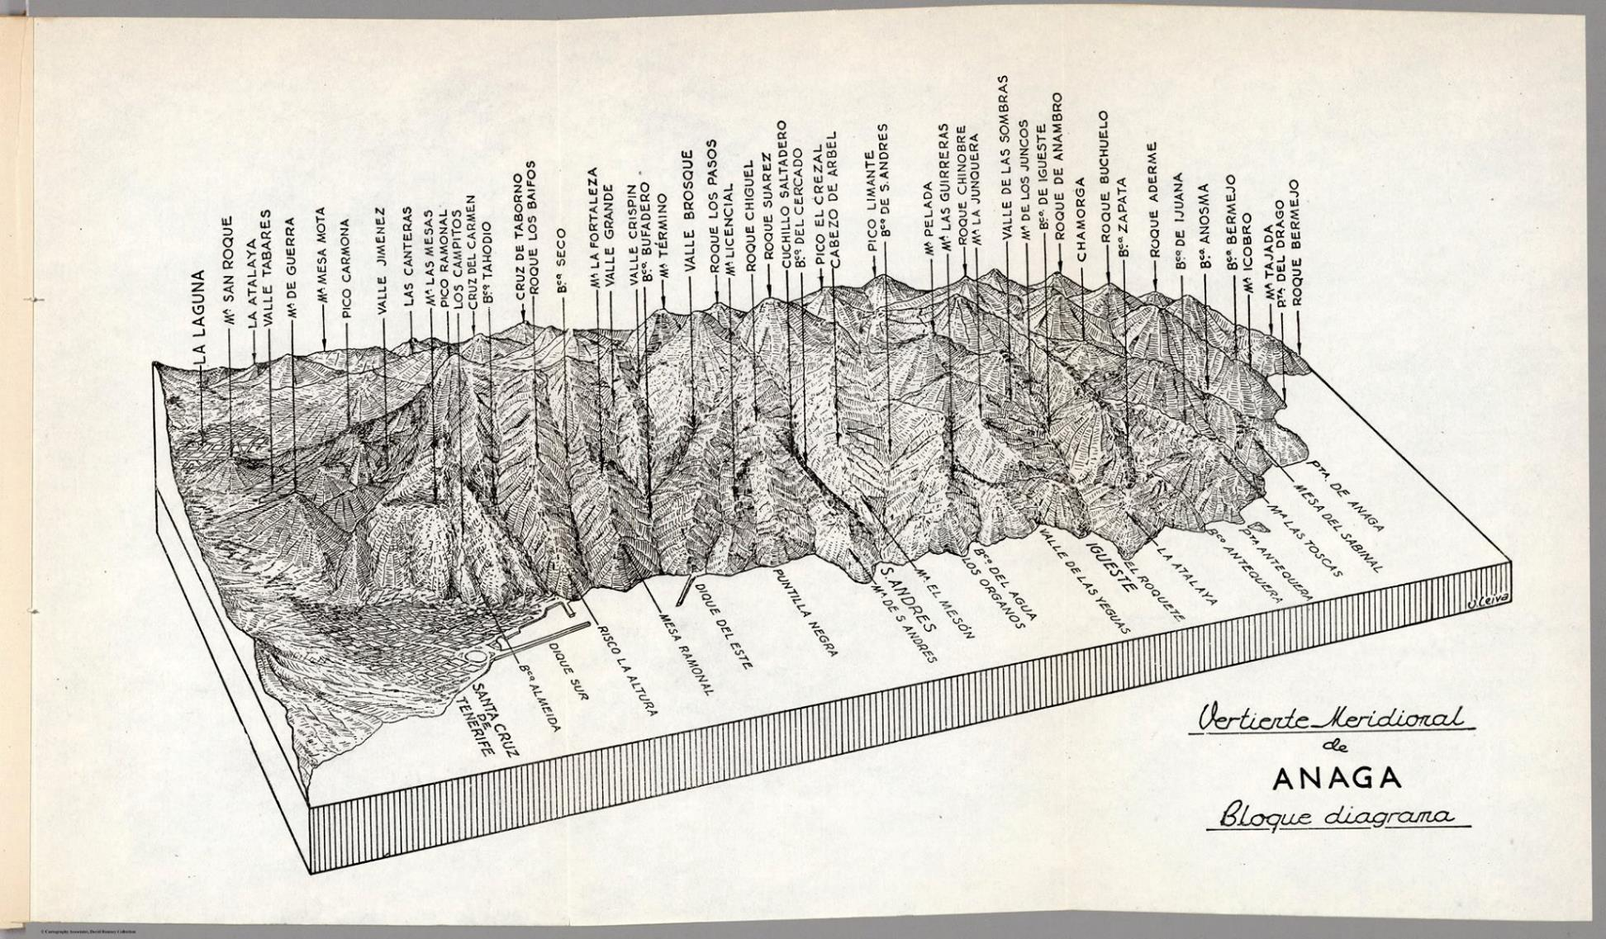

Slide 9
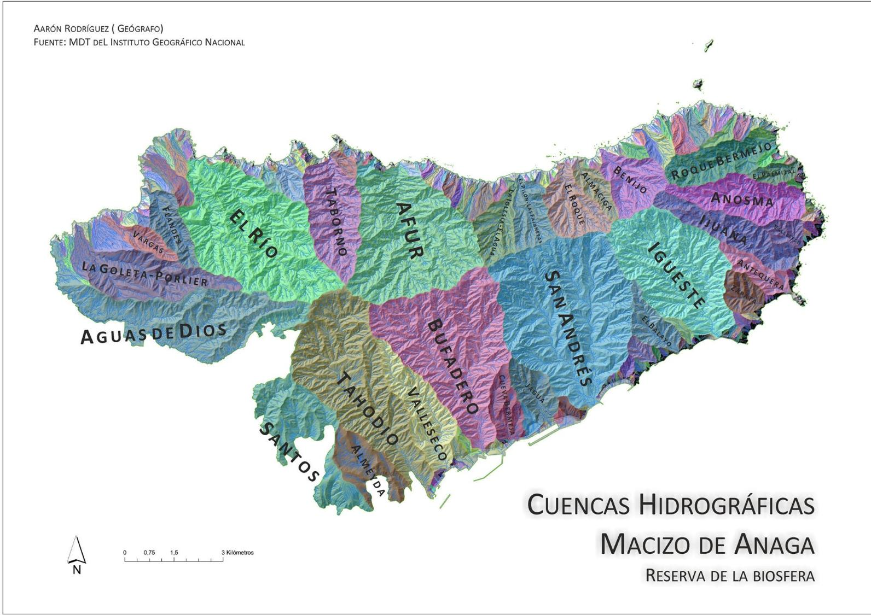

Slide 10
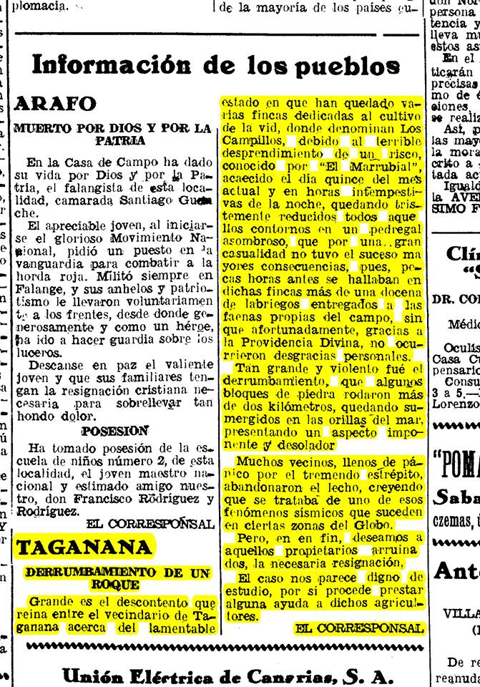
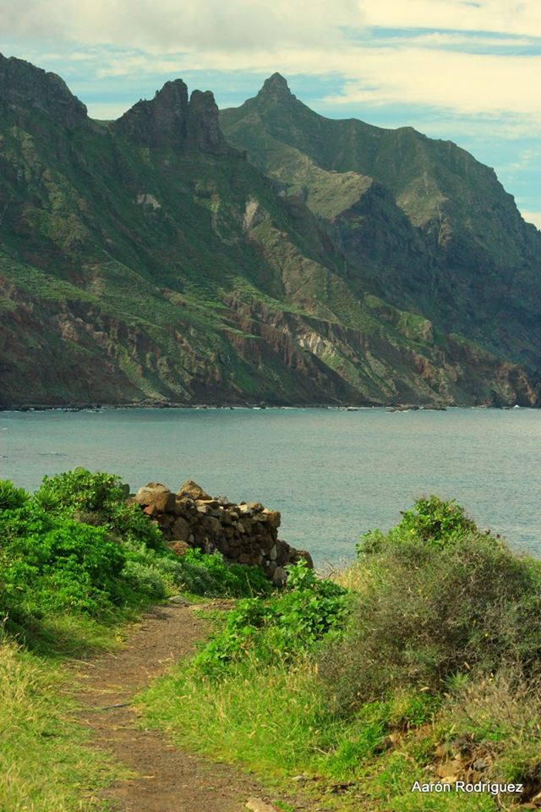

Slide 11
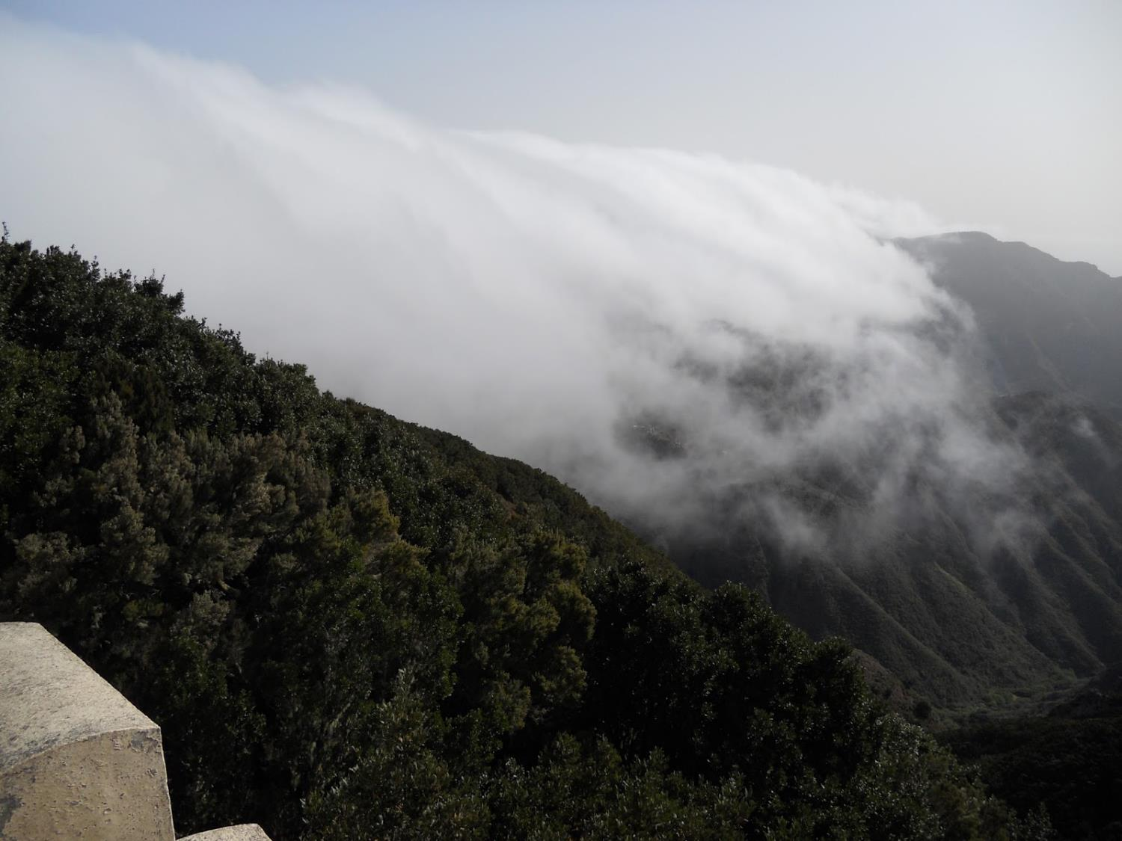

Slide 12
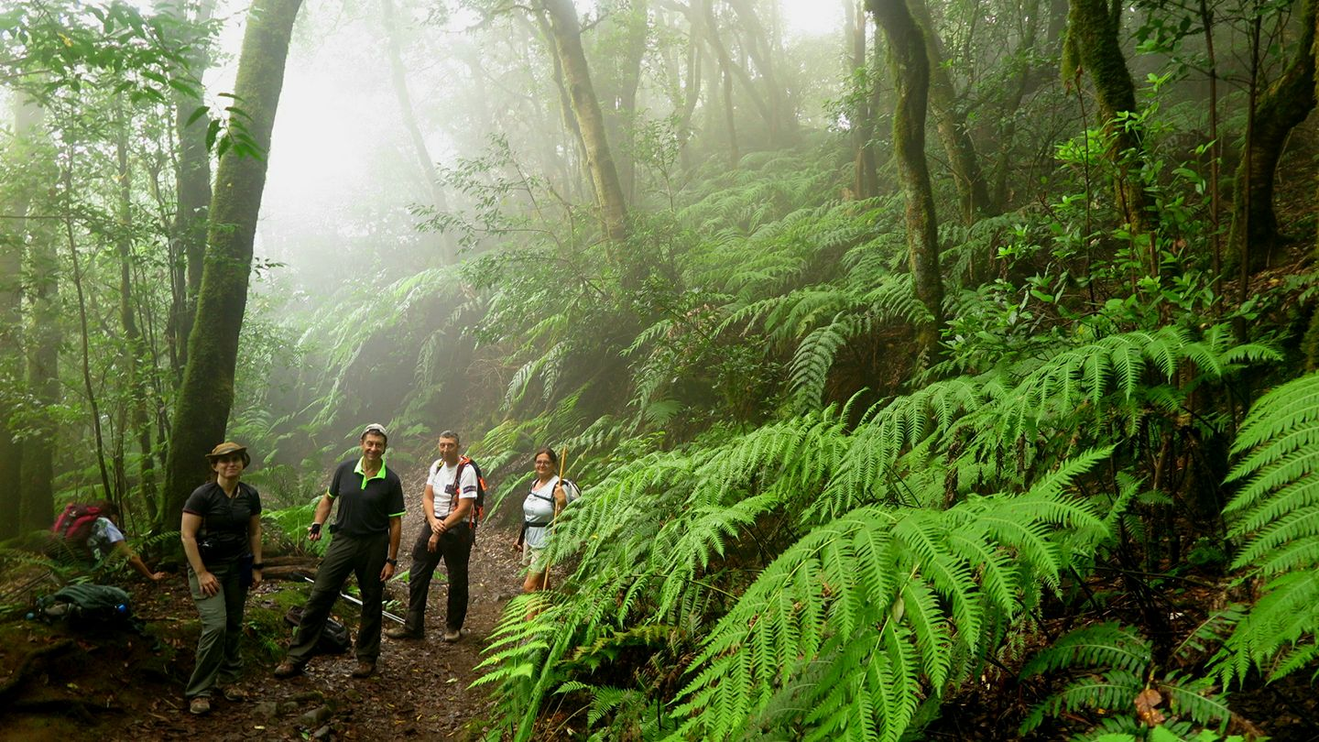

Slide 13
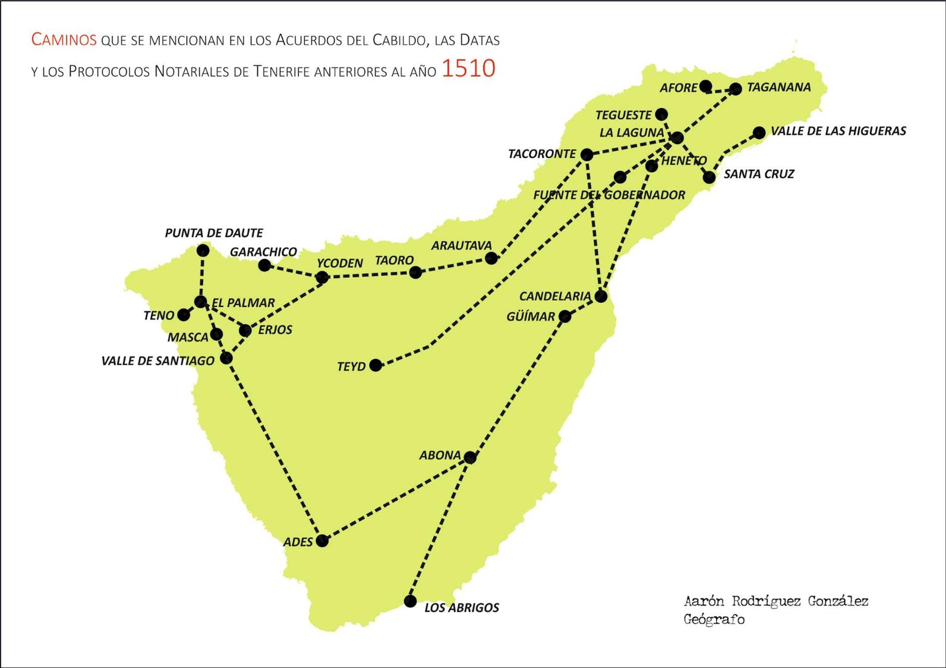

Slide 14
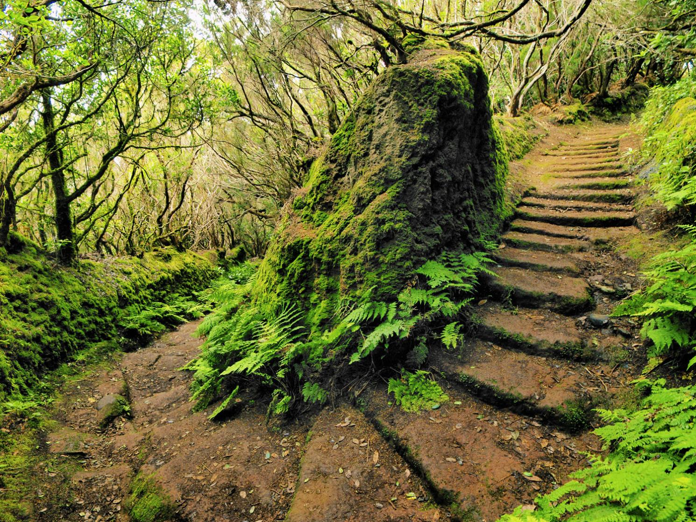

Slide 15
“Sepan cuantos esta carta vieren como yo, Cristóbal Rodríguez de León, vecino de esta isla de Tenerife, tomo de todos los vecinos de Taganana, a bien hacer el camino que va de esta villa para Taganana con las condiciones siguientes:
Que tenga 6 pies de vivo
De la parte de arriba un palmo más bajo que de la de abajo
Que donde haya montaña, que la deshaga
Que todo el monte que estuviere sobre el camino, que lo descubra y corte para que no llueva de los árboles
Que todas las vueltas del camino lo he de hacer por donde me fuere señalado.
Que he de hacer el dicho camino desde la casa de Juan Delgado hasta llegar a La Laguna, por precio de 16.500 maravedís (pagados en tres tercios)
Protocolos de Sebastián Páez
16 de septiembre de 1506

Slide 16
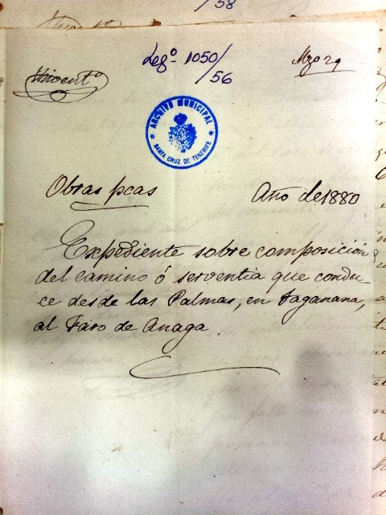
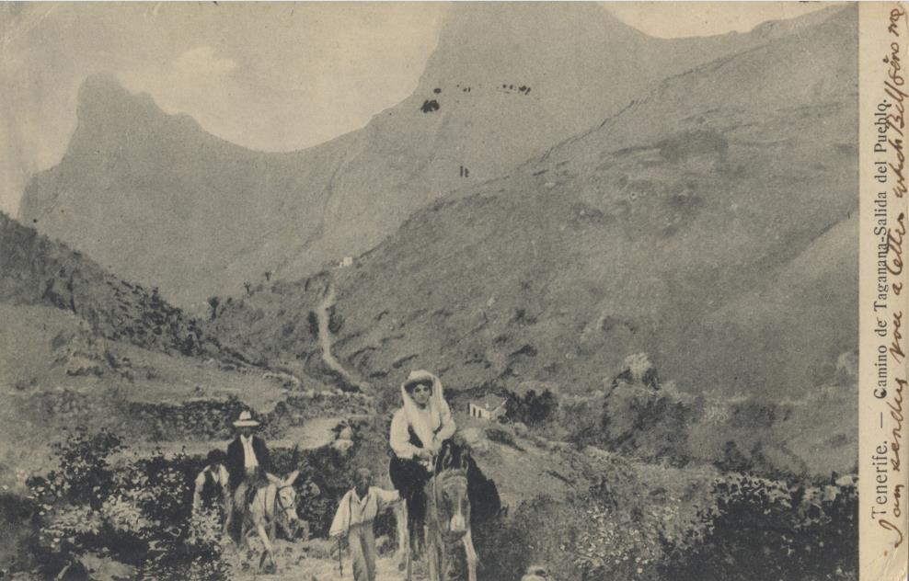

Slide 17
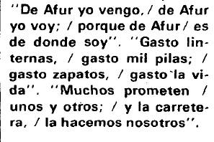

Slide 18
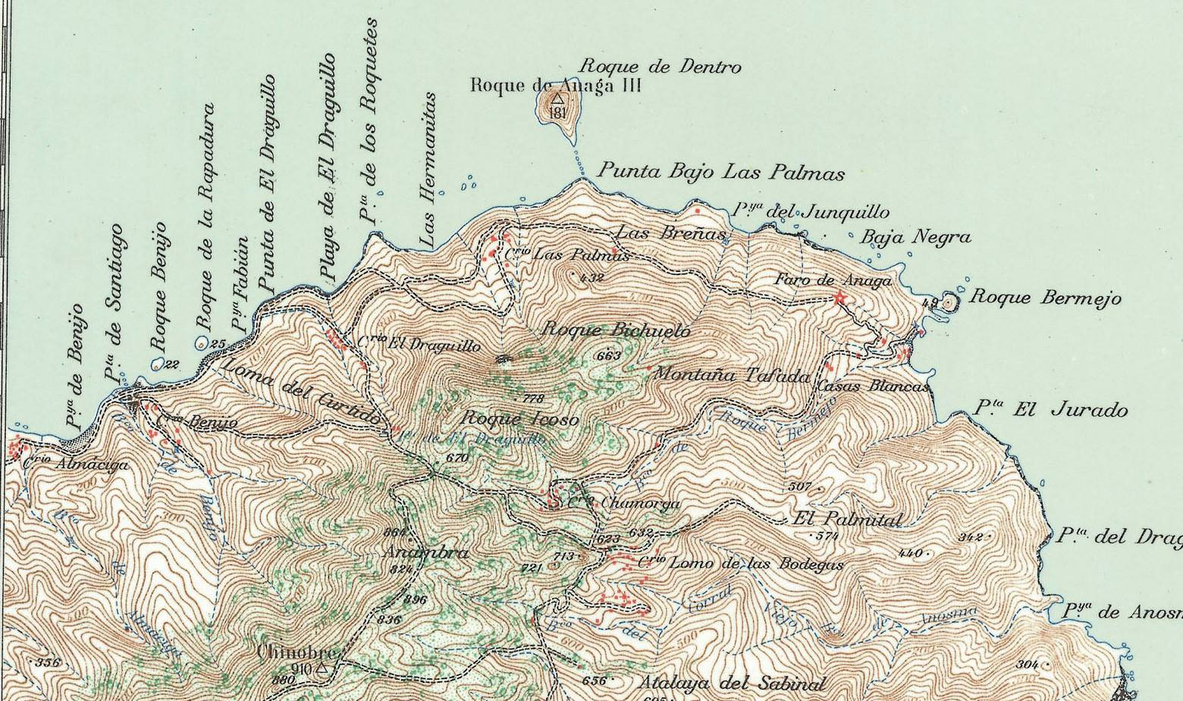

Slide 19
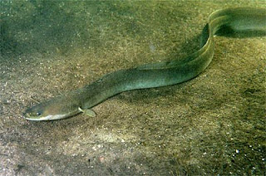
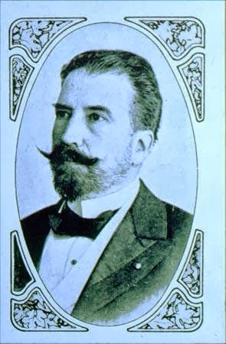
"Entre los vecinos de la Punta de Anaga es corriente la tradición de que hace muchos años una anguila de enorme tamaño vivía en el Barranco de los Infiernos, garganta situada en un paraje recóndito de la misma jurisdicción. Según cuentan esta anguila era un monstruo; su cabeza horrible estaba cubierta de pelo y sus ojos estaban dirigidos siempre con una intensidad terrible hacia las personas que eran suficientemente atrevidas para acercarse al profundo charco en que ella yacía. La criatura inspiraba tal terror en el ánimo de los campesinos de las montañas circunvecinas que llamaron en auxilio al rector de la parroquia, alegando que debía ser un demonio disfrazado, resultando que la vara de la Inquisición fue levantada sobre las aguas del charco para exorcizar al espíritu maligno, con tan buen efecto que desde entonces tienen las aguas un color extremadamente blanco y la apariencia de suero."

Slide 20
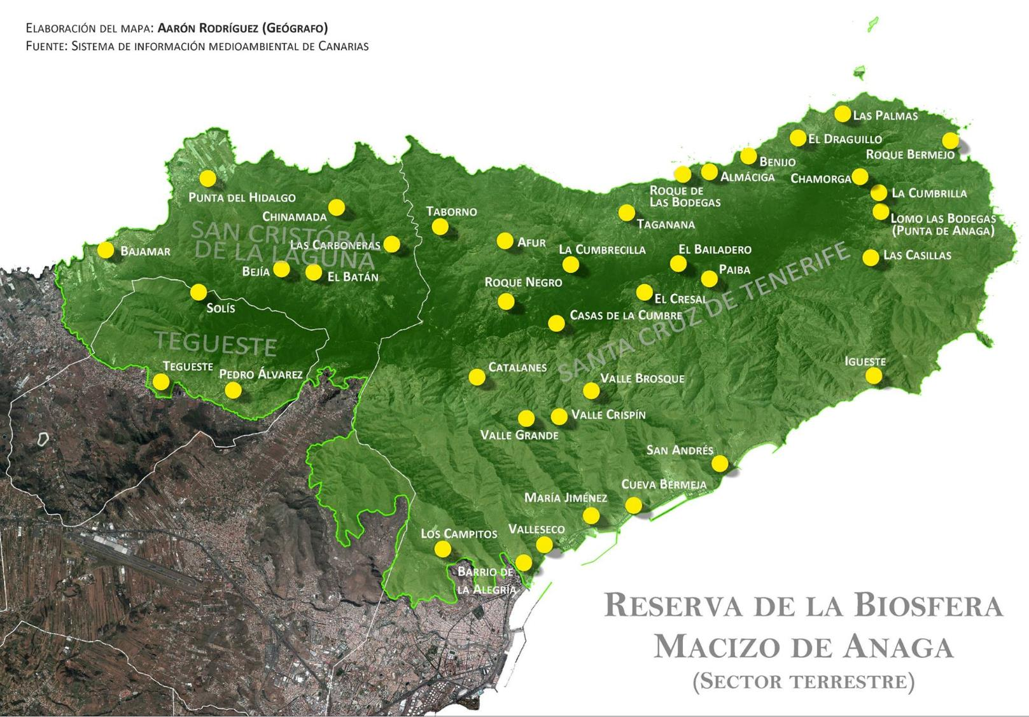

Slide 22
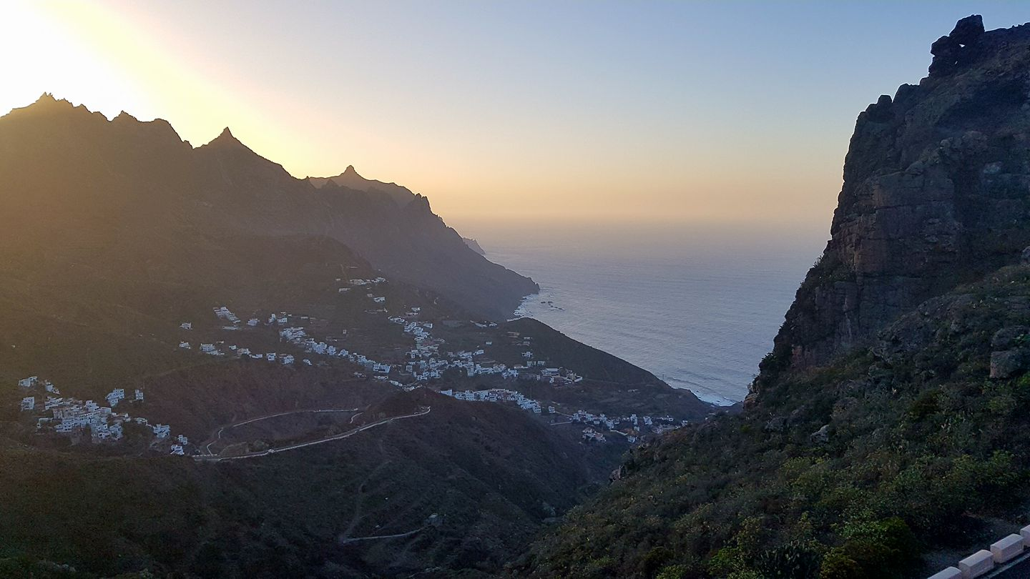

Slide 23
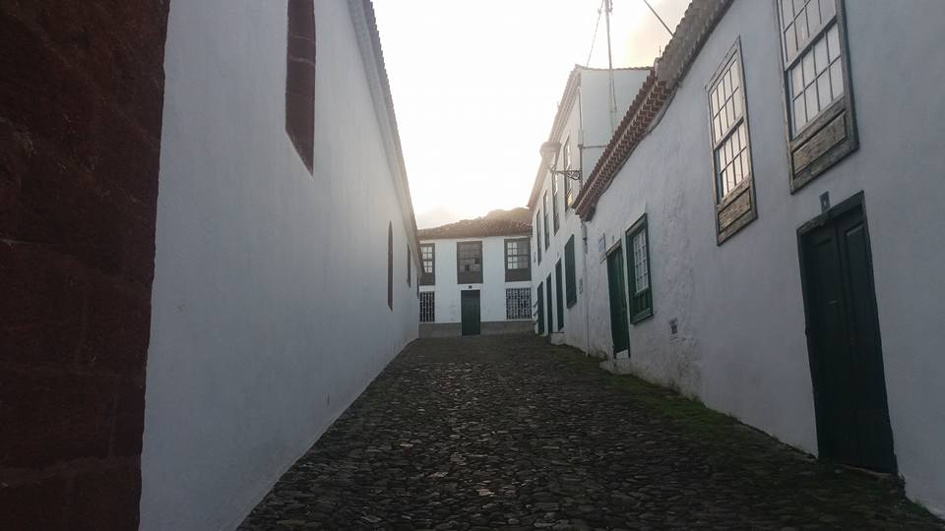

Slide 24
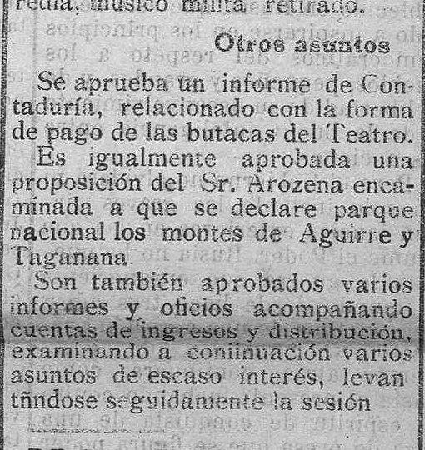
La Prensa, 29 de marzo de 1917

Slide 25
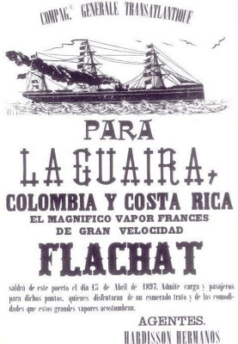
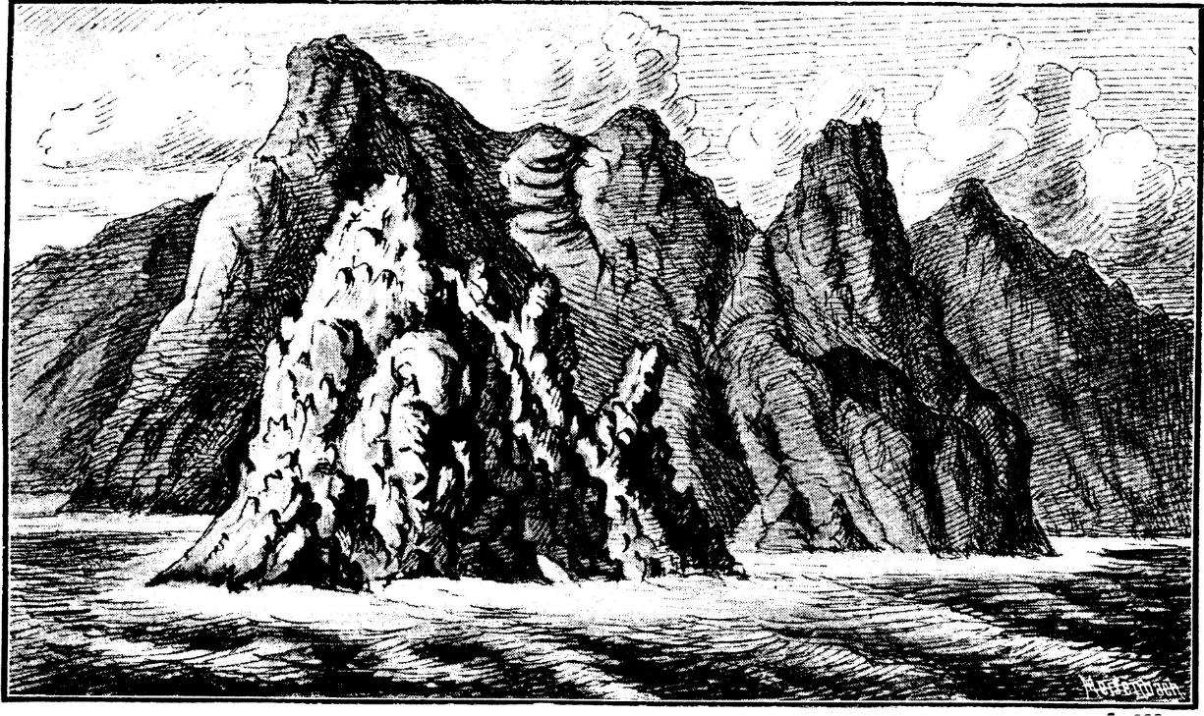

Slide 26
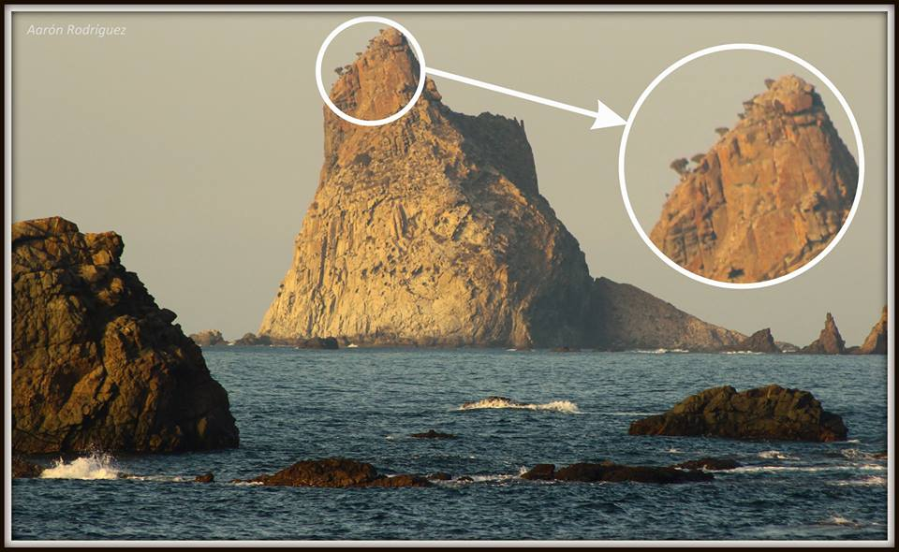

Slide 27
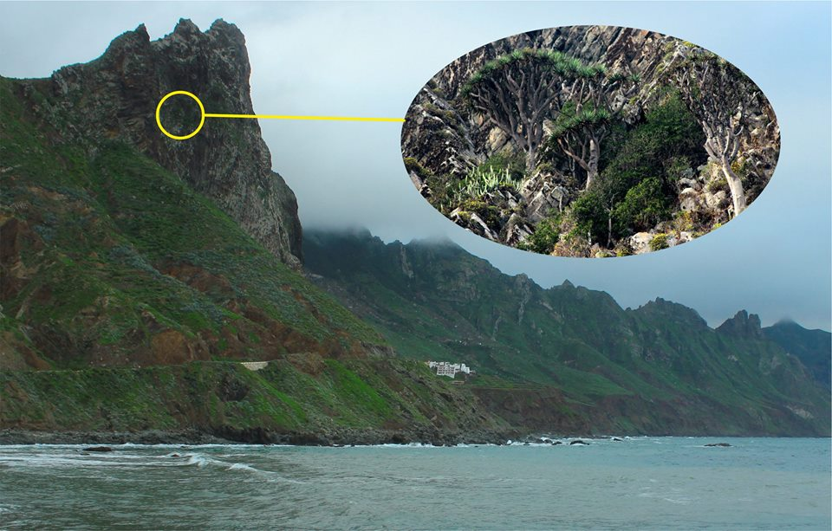

Slide 28
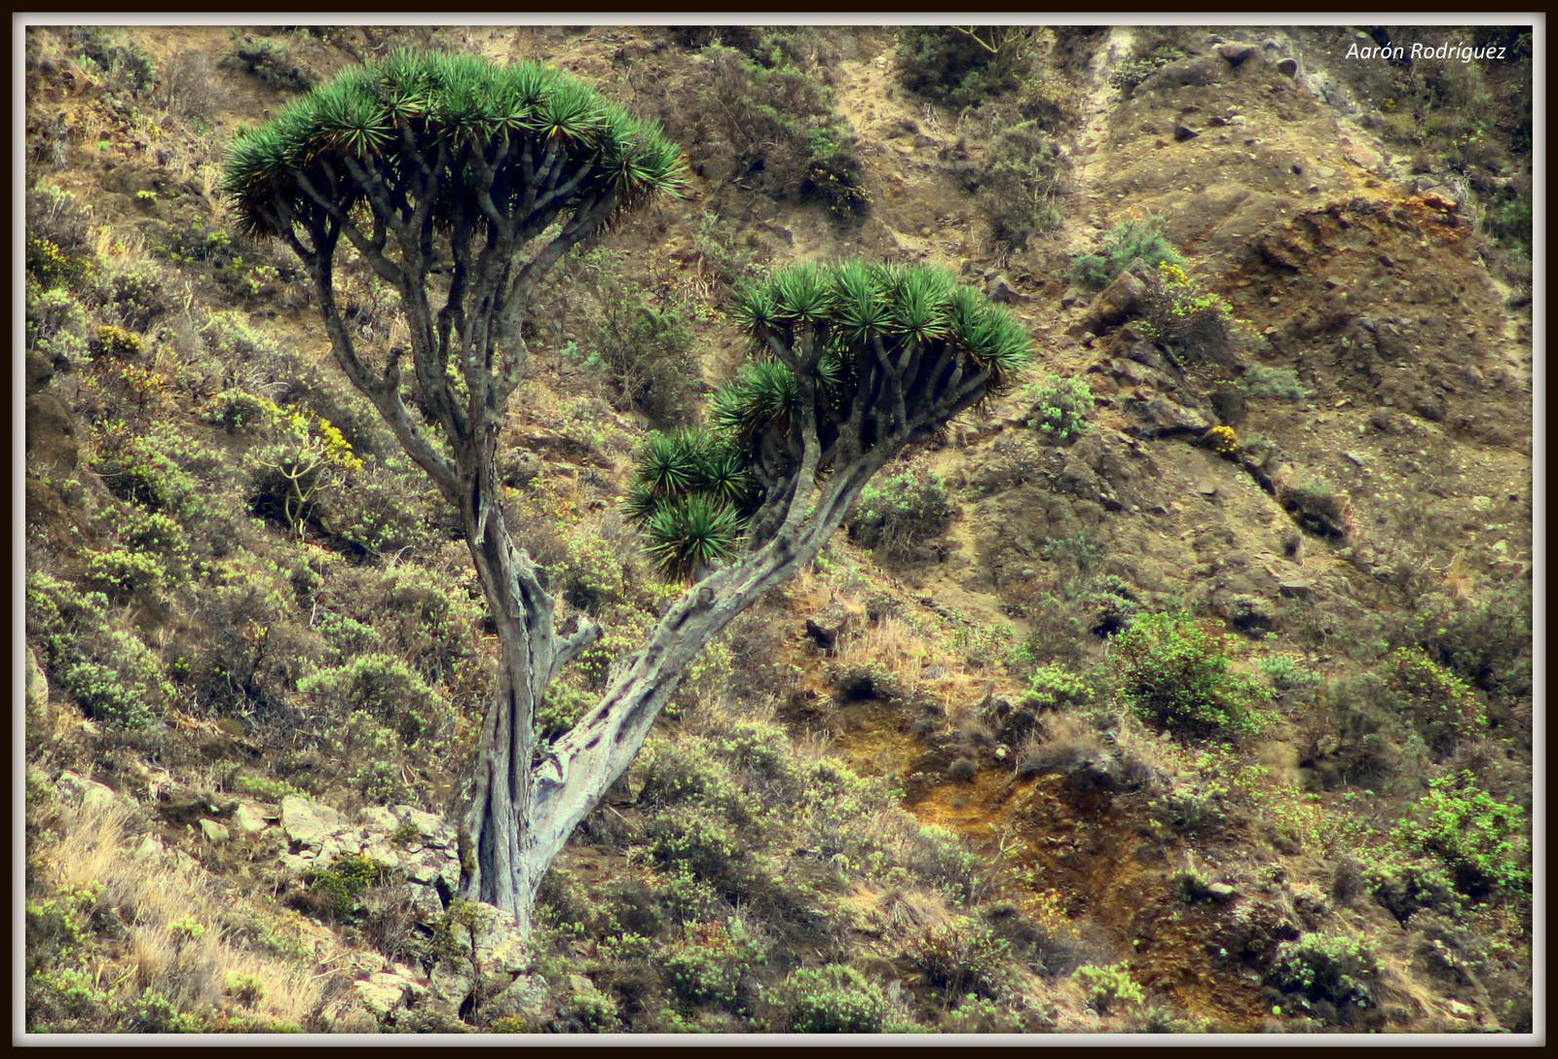

Slide 29
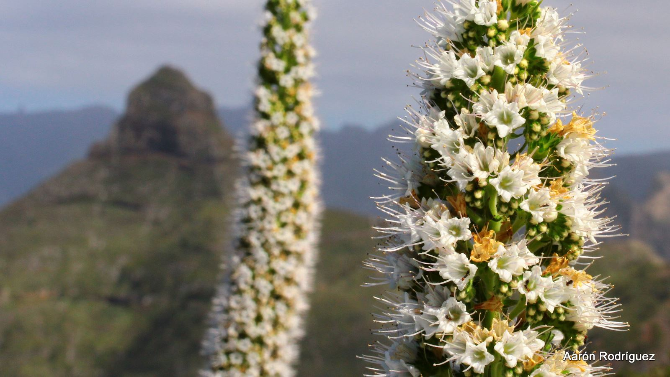

Slide 30
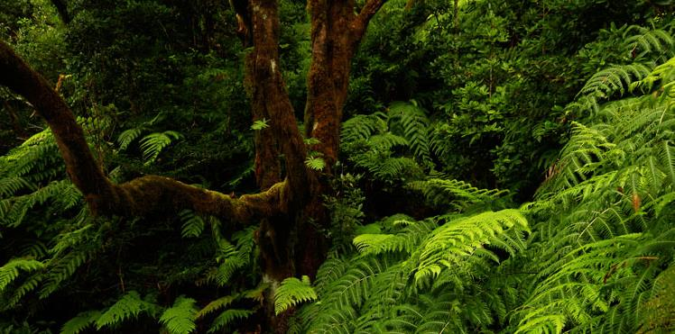

Slide 31
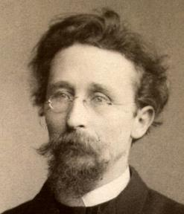
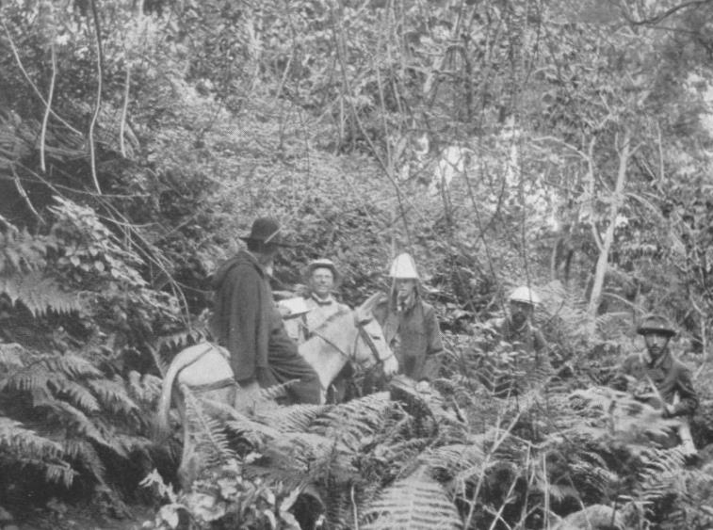
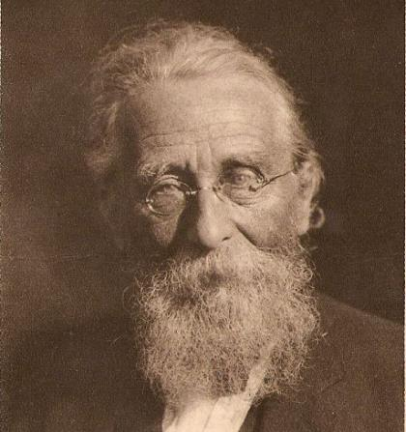
“Nos rodea una auténtica exuberancia tropical; frondas de helechos del tamaño de un hombre forman una espesura, por doquier cuelgan lianas de los árboles ¡Es el bosque más primitivo, salvaje y hermoso que hemos visto!”
Carl Schröter
(1855-1939)
“Hemos pasado la noche abajo, en la Hacienda de El Draguillo. El campesino que nos acogió se sorprendió, y no poco, al ver que por la puerta baja y estrecha de su casa la invasión no parecía tener fin… ¡Pero nos alojó! Preparó tres camastros y ofreció el suelo al resto. ¡Y esta mañana, no ha querido aceptar ningún pago!! ¡Esa era la vieja hospitalidad canaria!”

Slide 32
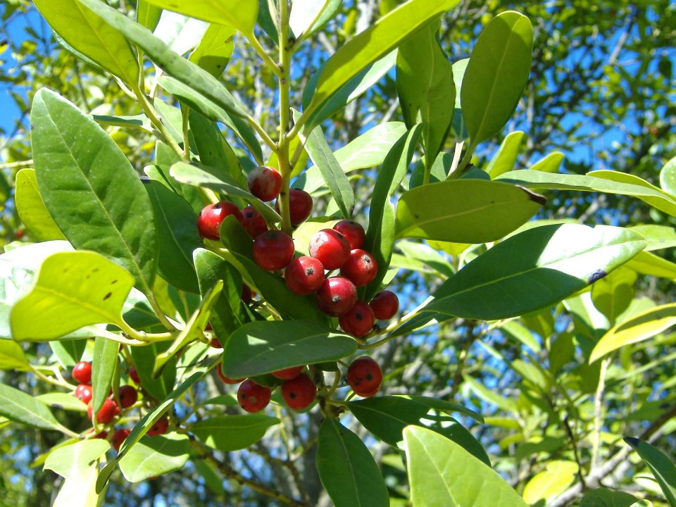

Slide 34
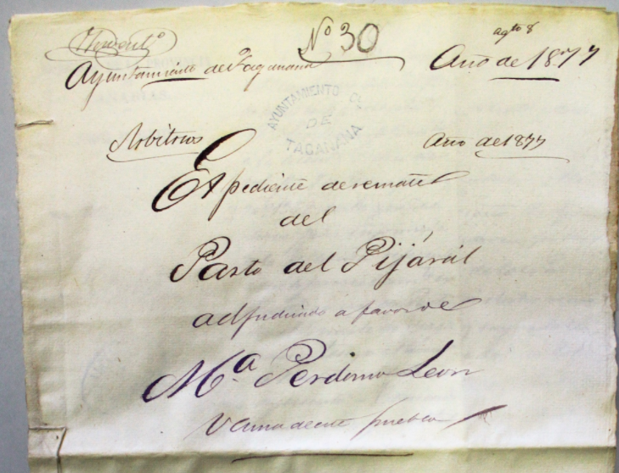

Slide 35
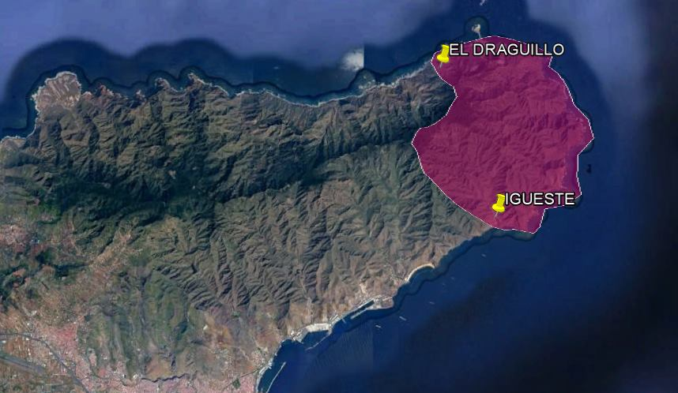
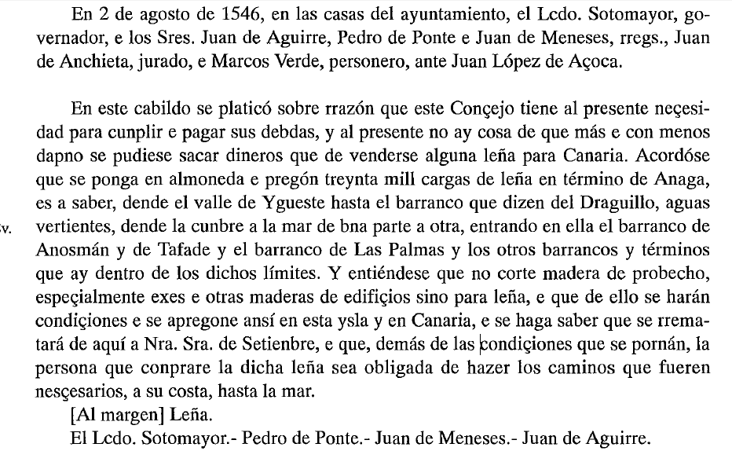

Slide 36
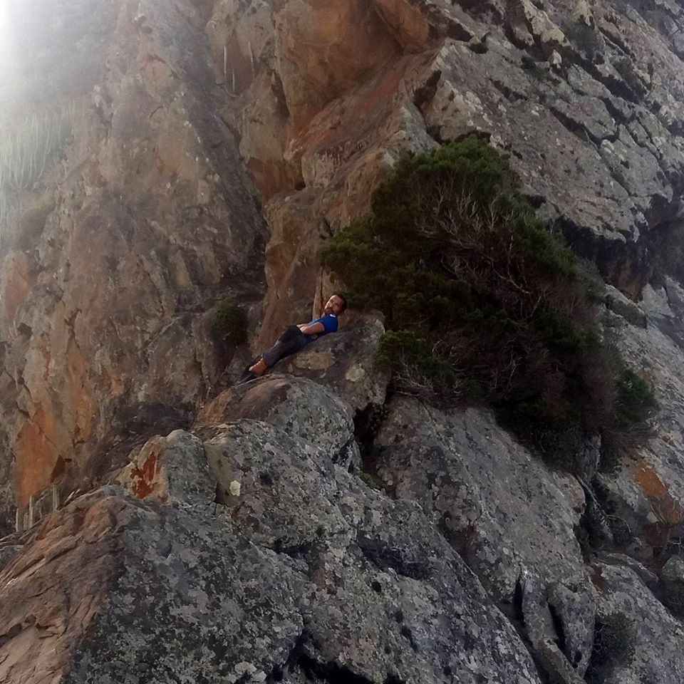

Slide 37
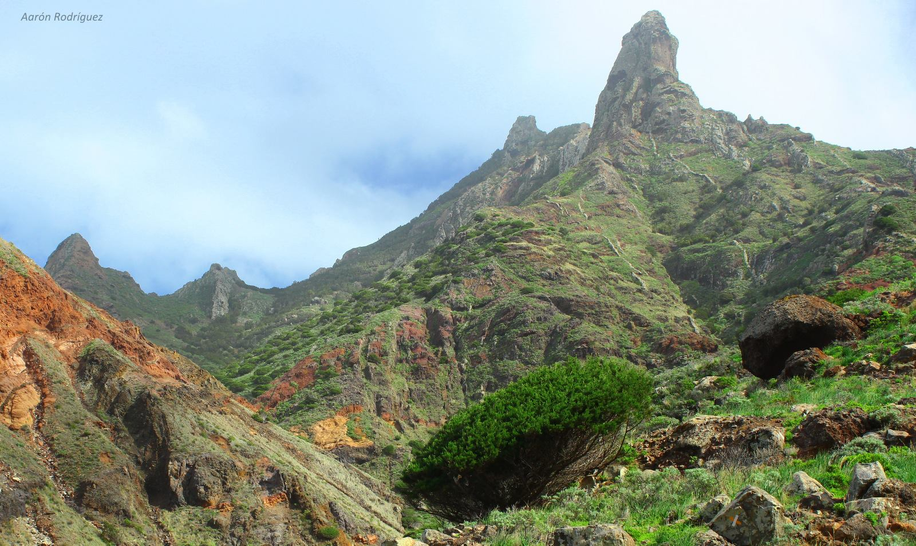

Slide 38
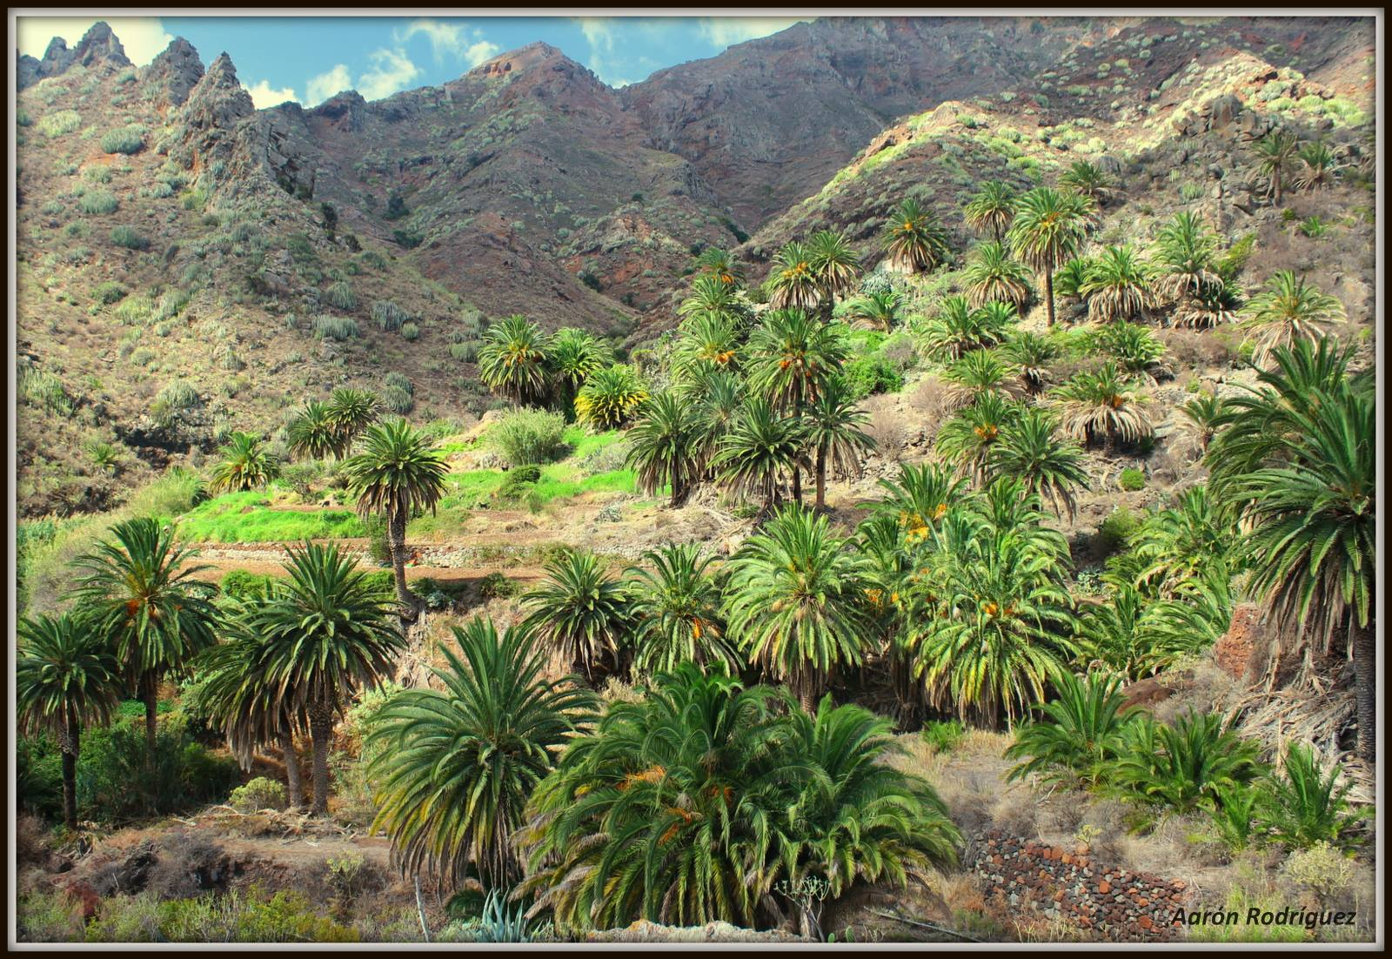

Slide 39
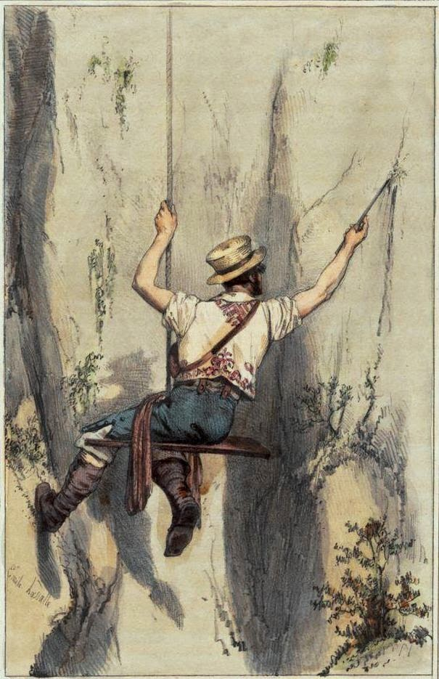
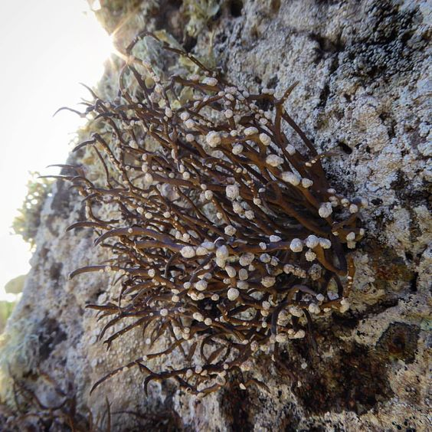

Slide 40
V

Slide 43
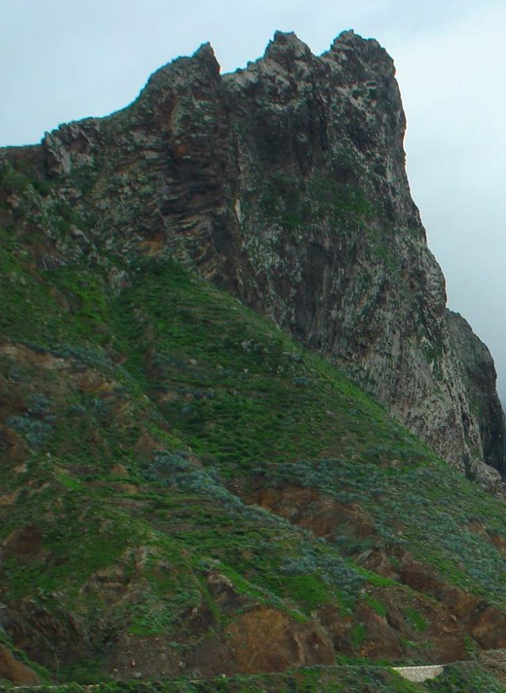
"El Roque de las Ánimas, taracea de roca, ruda cuna de los fuertes dragos. Orchilla, y leyenda de los arriesgados majoreros. Funesta recordación del viejo despeñado.
Diezmo para las ánimas benditas del otro mundo, celestes protectoras delas vidas confiadas a las asperezas inaccesibles de la roca. De todo ello,¿qué perdura? La floración de los líquenes oscuros y acanelados de la orchilla. Quizás algún cabrito que "andenaron" los pastores sobre las formidables cornisas del imponente risco.
Y sobre la leyenda y la historia, sobre los hombres atrevidos y sobre la eterna mudanza de las cosas, el ingente peñasco se yergue en una sutil aspiración de infinito, oteando la mar, arrebujándose en brumas y bañándose en lunas de crecientes maravillosos...“
Luis Álvarez Cruz La Prensa Sábado, 21 de octubre de 1933

Slide 44
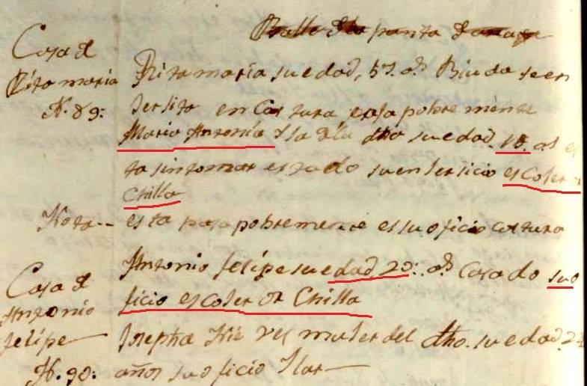

Slide 45
María Antonia solo tiene 15 años. Vive sola con su viuda madre, Rita María, que se dedica a la costura en su pequeña casa del Valle de la Punta de Anaga. Sin tierras propias en las que plantar ni ganado del que obtener provecho, la vida en éste rincón es dura, muy dura. Por eso, a María le ha tocado, a edad tan temprana, ejercer un oficio de lo más arriesgado, que se practica en Canarias desde hace siglos y que requiere de habilidad, sacrificio, y sobre todo, nervios de acero. Porque María no puede permitirse tener miedo a las alturas: es orchillera. Se dedica a encaramarse a los riscos, poniendo en riesgo su vida, para recoger en los andenes y paredes la orchilla, el preciado liquen que, una vez procesado, da lugar a ese hermoso tinte púrpura, que tiñe las mantas de los obispos en iglesias y catedrales. Y así anda, trepando y raspando la piedra, de pared en pared, de risco en risco, del picacho del Morro de la Atalaya a la Mesa del Sabinal, de las paredes del Roque Bichuelo a las laderas de Anosma...

Slide 46
También lleva el sustento a su casa de éste modo su vecino Antonio Felipe, de 20 años, otro puntero que vive de colgarse de los riscos. Como las taborneras Catalina Rafaela, de 40 años, y su hija Antonia María, de 13, que trepan como gatas en las crestas y los barrancos, que circundan el Roque de Taborno. No obstante, donde más personas dependen de ésta actividad es en Las Casillas, el núcleo más poblado de la Punta de Anaga: aquí, son Águeda Josefa, de 22 años; la viuda Teresa María, de 40, y Melchor y Catalina Rojas, de 40 y 20 años respectivamente, quienes se afanan en recoger el preciado líquen. En total, ocho personas viven de recoger orchilla en la jurisdicción de Taganana según su alcalde, José Matías; y de las ocho, seis son mujeres. Son ellas, sobre todo, las que en el último cuarto del siglo XVIII perpetúan el antiguo y arriesgado oficio, que tantas vidas se ha cobrado y tantos estómagos ha alimentado.

Slide 61
“…la lozanía enteramente tropical que desplegaba la vegetación en una encantadora planicie que dejábamos a nuestra izquierda demoninada Llano de los Viejos”.
Manuel de Ossuna y Van den Heede
Año 1887
“Antes de 1826 se iba a visitar con preferencia el Llano de los Viejos, otro hermoso sitio de la misma selva; pero el huracán que lo destrozó enteramente cambió el aspecto de los lugares, y esta parte del monte, que quedó al descubierto, no ha podido reparar sus pérdidas.”
Sabino Berthelot

Slide 70
“Don Bernardo López, el guardián del Faro, recibe siempre con los brazos abiertos a los pocos extranjeros que van a visitar sus soledades.
Una noche llegué con una persona herida, mi mujer, que tuvo una caída tan desgraciada que se fracturó el peroné. Hubo que atarla, desvanecida, en la montura, y fue de esta forma como llamamos, a la 1 de la mañana, a la puerta del Faro. Me sentí verdaderamente emocionado por las atenciones que me prodigaron. Puede estar seguro de que el Doctor Verneau no se ha olvidado de sus servicios…”

Slide 71
José Rial
(1888-1973)
“El pueblo solo escribe cuando tiene cosas que decir….”

Slide 73
Una carta es un asunto serio para un hijo del pueblo. Y yo, que las he escrito muchas veces a su dictado, por estos rincones, he practicado esa ciencia que el pueblo conoce y que deberían practicar muchos escritores, en beneficio de su público: la de encerrar una emoción, un sentimiento, una pasión, en las cuatro líneas escritas de una noticia:
“Sabrás como Juana se casó y se olvidó de ti”
He aquí el tremendo drama de una vida que va a sacudir los nervios de un hombre en la manigua cubana, y que ha de recibir, traducido, de los labios de otro hombre.

Slide 74
“Inés, una de estas gangocheras, alta, gruesa y fuerte, que es campeona de la carga y del transporte por estos riscos, me ha contado una vez que para ella no existe la visión directa del camino: de esas veredas intrincadas y laberínticas que se van ciñendo a las laderas y vertientes. Que ha de seguirlo a ciegas, con la mecánica de la costumbre adquirida por las plantas de los pies, porque no puede verlo. Porque ha de mantener enhiesta la testa sobre el cordaje de los músculos del cuello, porque si perdiera un instante el equilibrio, la carga volaría por esas laderas empinadas hasta el mar.
Y el valor de esa carga es la base de su negocio, de su trabajo, de su vida…”

Slide 75
Jules Leclercq (1848-1928)

Slide 79
“Haría falta una mano maestra para llevar al lienzo cuadro tan impresionante. ¿Qué hacen tantos artistas en París, esforzándose vanamente ante cuadros pintados por encargo?
¡Que crucen los mares! ¡Y en menos de un mes, resarcirán sus sacrificios frente a esta grandiosa naturaleza, frente a estos señores macizos, a estas rocas comidas por el tiempo, que se destacan sobre un cielo luminoso y proyectan a lo lejos sus largas sombras…
¡Que vengan a contemplar esta escarpada costa, recortada por pequeños caletones, erizada de arrecifes, accidentada por acantilados, en los que truena la ola y se deshace en un eco prolongado!”

